Slide 1
Triển khai giao thức IPSEC
Sinh viên thực hiện
Phan Thế Phong - AT200345

Slide 2
01.
Thiết lập chung
NỘI DUNG
02.
Triển khai SSH
03.
Sinh cặp khóa cho máy chủ SSH
04.
Triển khai xác thực người dùng bằng mật mã khóa công khai

Slide 3
1. Thiết lập chung

Slide 4
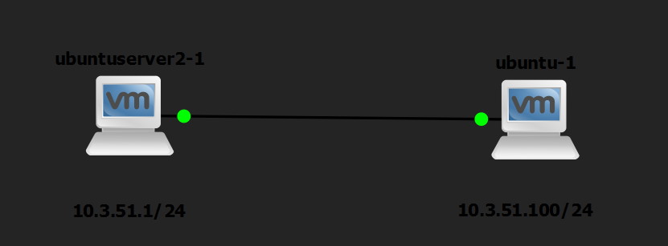
Thiết lập chung
Mô hình mạng

Slide 5
2. SSH

Slide 6
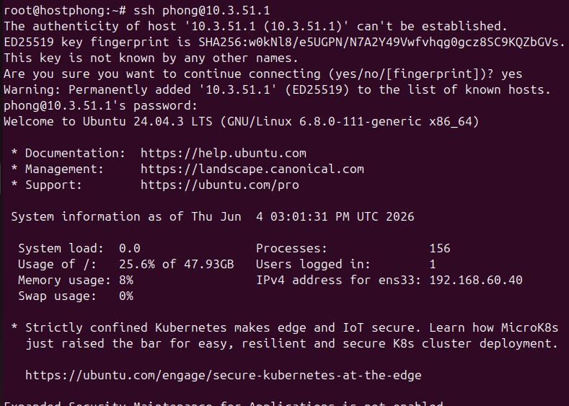
SSH
Cài đặt openssh-server
Kết nối SSH từ client tới server bằng user phong

Slide 7
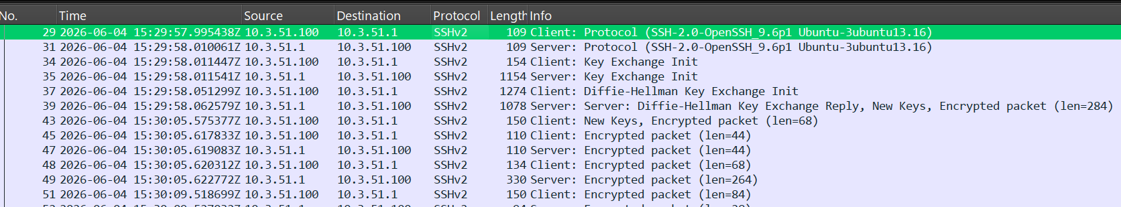
SSH
Bắt và phân tích gói tin trên wireshark
Gói 29 và 31 là 2 máy gửi phiên bản để kiểm tra tính tương thích trước khi đi tiếp
Gói 35, 37: hai máy gửi danh sách các thuật toán mà nó hỗ trợ
Gói 37: client gửi g^x
Gói 39: server gửi lại g^y và chữ ký số
Gói 43: Client gửi New keys báo hiệu từ gói này sẽ mã hóa bằng mã hóa đối xứng
Các gói tin sau được mã hóa bằng khóa đã thỏa thuận

Slide 8
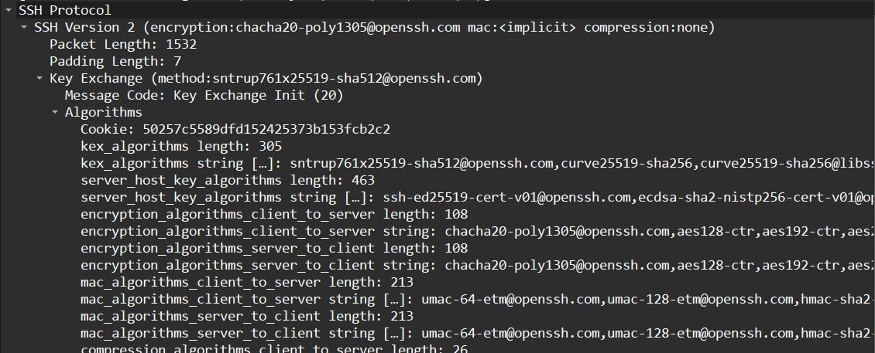
SSH
Gói tin Key Exchange gửi danh sách các thuật toán mà nó hỗ trợ

Slide 9
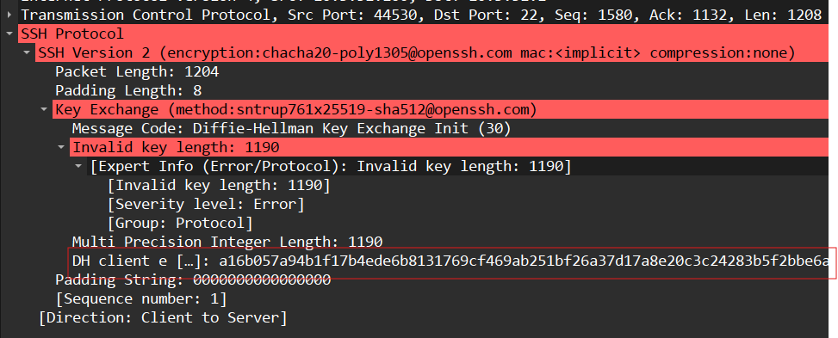
SSH
Gói Diffie-Hellman của Client gửi đi
DH client e: là g^x

Slide 10
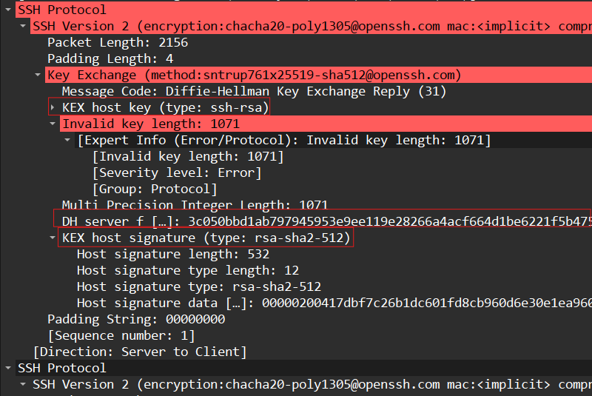
SSH
Gói DH Key Exchange Reply
KEX host key: public key để giải mã chữ ký số
DH server f [...]: g^y
KEX host signature: chữ ký số

Slide 11
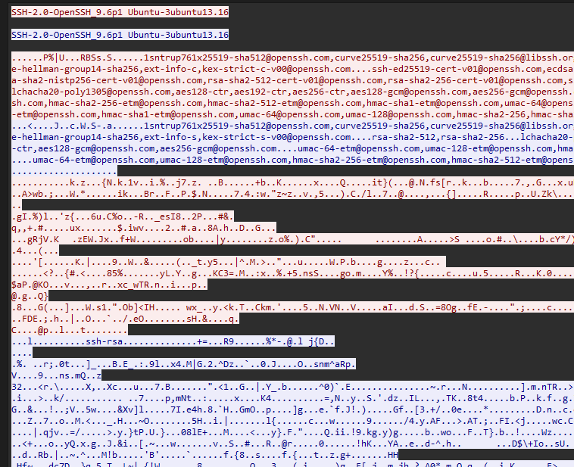
SSH
Các gói tin sau thì dữ liệu truyền đi đã được mã hóa

Slide 12
3. Sinh cặp khóa cho máy chủ SSH

Slide 13

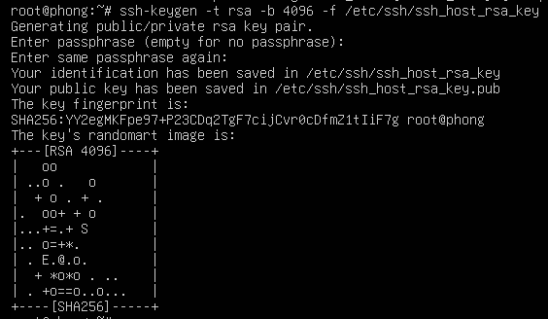
Sinh cặp khóa cho máy chủ SSH
Xóa hoặc sao lưu các khóa cũ của hệ thống
Sinh khóa rsa

Slide 14
3. Triển khai xác thực người dùng bằng mật mã khóa công khai

Slide 15
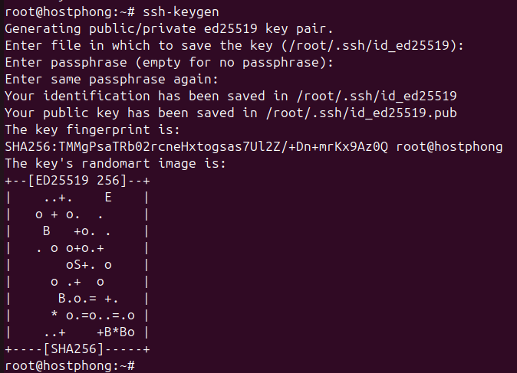
Triển khai xác thực người dùng bằng mật mã khóa công khai
Tạo cặp khóa trên client

Slide 16
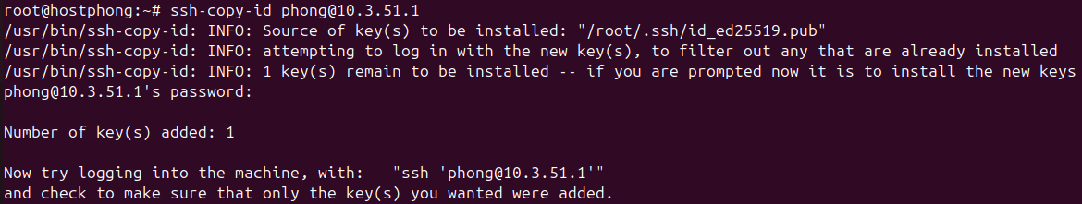
Triển khai xác thực người dùng bằng mật mã khóa công khai
Đẩy Public Key sang Server

Slide 17
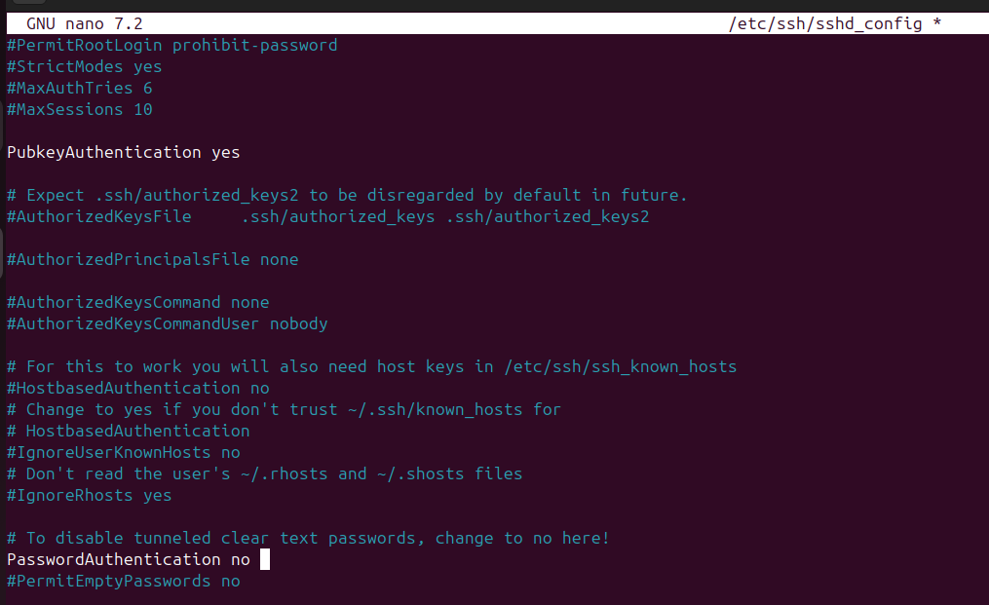
Triển khai xác thực người dùng bằng mật mã khóa công khai
mở file /etc/ssh/sshd_config để tắt đăng nhập bằng password đi để thử đăng nhập bằng cặp khóa đã tạo

Slide 18
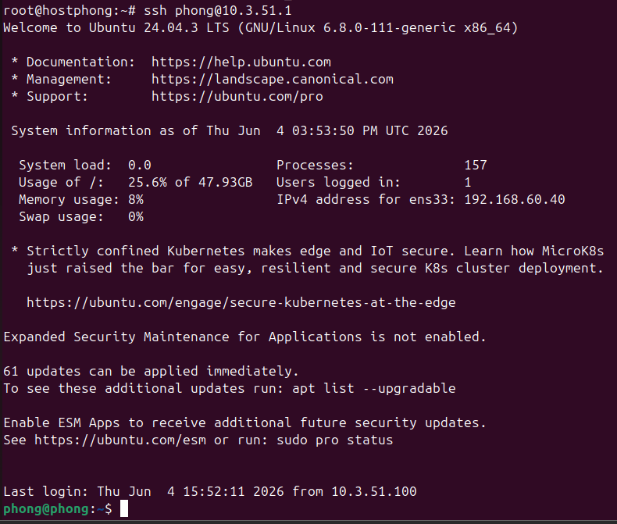
Triển khai xác thực người dùng bằng mật mã khóa công khai
Kết nối ssh từ client tới server luôn mà không cần nhập password

